Slide 1

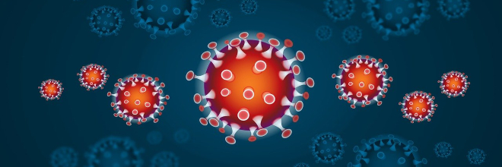
Koronavírus járvány 4. hulláma
Az Alapítvány felkészültsége, intézkedések, tapasztalatok, pozitív és negatív jelenségek
Egészségügyi felelősök november havi konzultációs napja
2021. november 26.
Vámos Magdolna
egészségügyi szakmai vezető

Slide 2
A járvány felszálló ágában vagyunk
Egész Európában, így Magyarországon is a korábbiaknál agresszívabb delta vírusmutáns miatt a járvány negyedik hulláma zajlik.
A következő időszakban tovább növekedhet a kórházak terhelése és a halálos áldozatok száma, mivel továbbra is a járvány felszálló ágában vagyunk.
Fel kell készülni arra, hogy a halálozások száma hamarosan eléri a napi 160-180 főt.

Slide 3
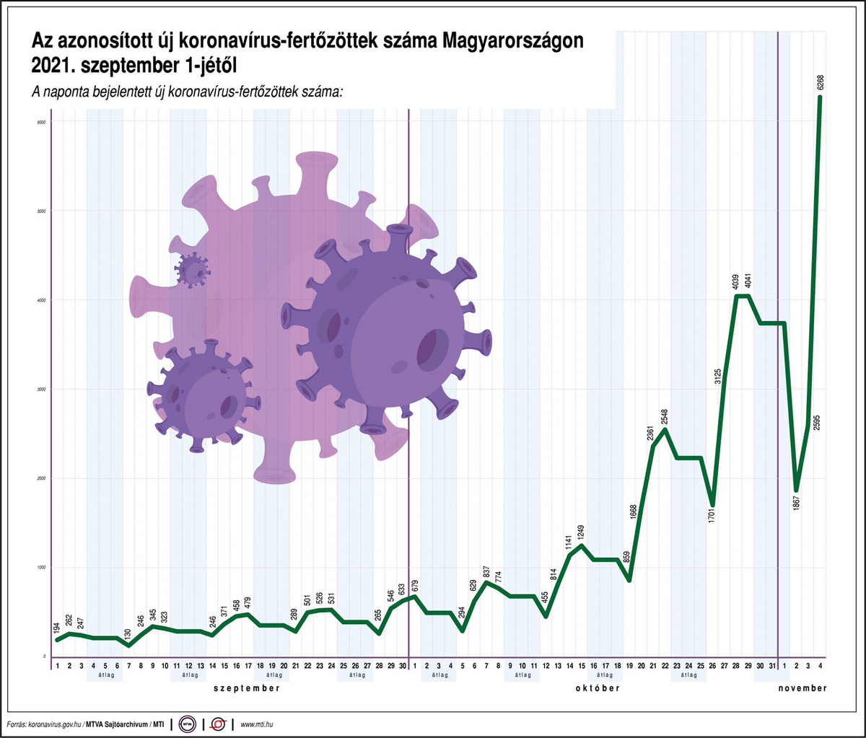
Nov. 24-i adat: 12.637
Október közepétől felszálló ágban vagyunk

Slide 4

Napi országos adatok november 24-én
Megbetegedettek száma | 12637
Kórházban ápoltak száma | 6840
Lélegeztető gépen lévők száma | 664
Meghaltak száma | 176
EDDIG BEOLTOTTAK SZÁMA: 11.24-én
6.057.367

Slide 5
Az Alapítvány felkészültsége a koronavírus járványban

Slide 6
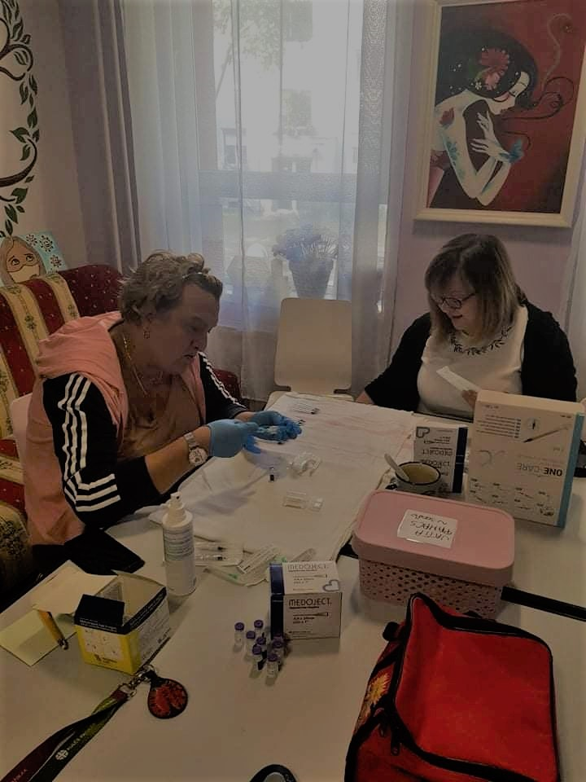
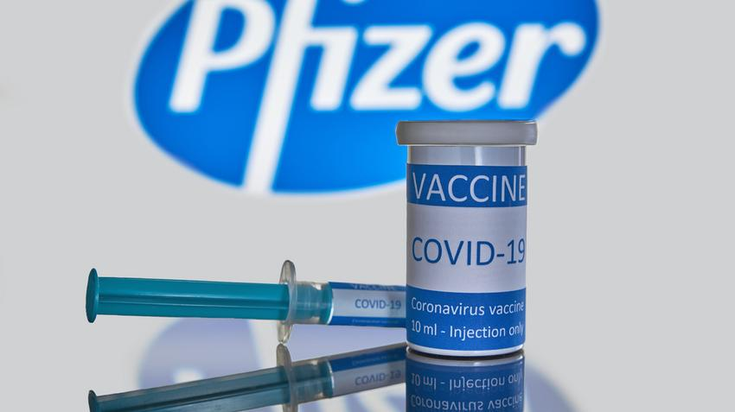
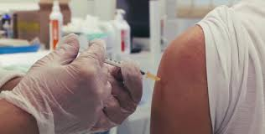
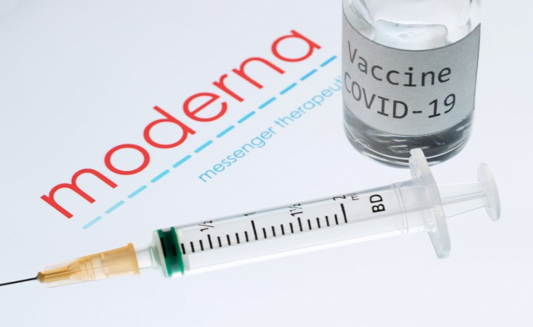

Slide 7
Tapasztalatok, pozitív és negatív jelenségek a járvány idején
Pozitívumok
Az Alapítványban dolgozók és itt élők 97%-a be van oltva COVID elleni vakcinával
A minisztériumi és az országos tisztifőorvosi határozatok alapján minden intézményben bevezették a járvány terjedését megakadályozó intézkedéseket, protokollok stb.
Van elegendő védőeszközünk és antigén gyorstesztünk, mert az utánpótlás időben érkezik a központi elosztó helyről
Az oltatlanok és csak 2 oltásban részesültek heti 2 illetve 1 antigén gyorsteszttel ellenőriztetik fertőzés mentességüket
A járvány ellenére is jól működünk,van vész forgatókönyvünk ha tömeges megbetegedésekre kerülne sor
Negatívumok
14-en, köztük 4 ügyfél és 10 dolgozó nincs beoltva, és nem is tervezik az oltást
23-an egyenlőre még elzárkóznak a 3. oltástól. (De van aki csak azért, mert éppen beteg)
A járóbeteg ellátás COVID miatti átszervezése gyakori fennakadásokat okoz a betegellátásban
Gazdasági szempontból komoly teher hárul az Alapítványra, ami elsősorban többlet költséget okoz annak ellenére, hogy a védőeszközöket a 3. és 4. hullámban már nem mi vásároljuk

Slide 8
Felső vezetői intézkedés
Az Alapítvány Elnökének 2021. november 11-én kiadott utasításában az alábbiakról rendelkezett:
Minden dolgozónak december 15-ig kell hivatalosan bemutatnia a 3. oltás felvételéről az igazolást, vagy a betegségen átesett személyek esetében a védettségi igazolvány adatait.
Ha valaki elzárkózik a védőoltás felvételétől, akkor be kell mutatnia azt a friss eü-i igazolást, melyben az orvos a COVID védőoltás felvételét konkrét okok miatt ellenzi.
A Magyar Közlönyben megjelent rendelettel a kormány lehetővé tette a munkáltatóknak, hogy a munkahely és a munkakör sajátosságaira tekintettel, a munkavégzés feltételeként, kötelező jelleggel, előírják a koronavírus elleni védőoltás felvételét dolgozóik számára. A még beoltatlan dolgozóknak a munkáltató határidőt állapíthat meg az első oltás felvételére.
!

Slide 9
Felső vezetői intézkedés
Az a foglalkoztatott, aki e rendelet hatályba lépése előtt nem vette fel a SARS-CoV-2 koronavírus elleni védőoltást, az állampolgárok egészségének és életének megóvása és a közfeladatok akadálytalan ellátása érdekében köteles 2021. december 15. napjáig felvenni, ha a munkavégzés során ügyfelekkel rendszeresen találkozik.
Az oltást elutasító dolgozók foglalkoztatását Dr. Gruiz Katalin az intézményvezetők felelősségi körébe sorolja, különös tekintettel a folyamatos kontaktban lévő munkavállalóinkra.
A kormányrendelet hatálya a Down Alapítvány valamennyi dolgozójára kötelező érvényű!!!

Slide 10
Jönnek a delta-variánsnál jóval fertőzőképesebb COVID mutánsok is !
A delta-variáns olyan reprodukciós rátával bír, hogy ha a Föld teljes lakosságát beoltanák, akkor is terjedne. Jelenleg legtöbb ország nem képes 1 alá szorítani a reprodukciós rátát*, vagyis a vírus fertőzési képességét.
Október közepétől a delta variáns egy új mutációja, az AY.4.2 kezdett el terjedni először Angliában, majd átterjedt kontinensünkre is. Itthon már több mintából identifikálták.
A mutáció miatt a vírus könnyebben megtámadja a sejteket. Könnyebben kikerüli a szervezet immunrendszerét, tehát nagyobb eséllyel szaporodik, és súlyosabb tüneteket okoz.
Csak a vakcinázásra nem lehet alapozni a védekezést. A maszkhasználat, a távolságtartás és esetleg a védettségi igazolvány szélesebb körű megkövetelése bizonyos terekben csökkentheti a fertőzésszámot.
reprodukciós ráta azt mutatja meg, hogy egy beteg hány egészséges embert fertőz meg. Itthon ez a szám most 1,85 !

Slide 11


Delta vírus pusztító szupermutánsa
15 %-kal fertőzőbb,mint a Delta
Így adódik át a vírus egyik emberről a másikra a tömegben

Slide 12
A delta variáns 4 jellemző tünete
A delta variáns az eredeti, vuhanitól eltérő tünetekkel jelentkezik. A korábban jól ismert tünetek (pl. a láz, a száraz köhögés, a szag- és ízérzékelés elvesztése, a légzési nehézségek stb.) mellé az alábbiak:
kötőhártya-gyulladás (pink eyes): ez a szem kipirosodását, duzzanatát, váladékozását jelenti
emésztőrendszeri panaszok: hányinger, hányás, hasmenés
hallással kapcsolatos panaszok: fülzúgás, fülcsengés, szédülés
feketegomba-fertőzés* (Indiában terjed, de behurcolható)
*elszíneződhet az orr, látászavar és mellkasi fájdalom alakulhat ki.

Slide 13

A koronavírus omikron variánsa
A Dél-Afrikából származó új mutáns, az omikron variáns az eddigi ismeretek szerint minden korábbinál könnyebben fertőz, de a betegség, amit okoz nem tűnik súlyosabbnak.
A WHO szerint a beoltott népességen belül várhatóan csak enyhe tünetekkel járó megbetegedést okoz majd.
Az omikron variánsban a szakemberek eddig nem tapasztalt mennyiségű tüskemutációt fedeztek fel.
További kutatásokra van szükség ahhoz, hogy kiderüljön: mennyire hatástalanok, vagy hatásosak az eddig alkalmazott oltóanyagok az omikron ellen.
A WHO a következő hetekben
várja az erre vonatkozó adatok
beérkezését.

Slide 14
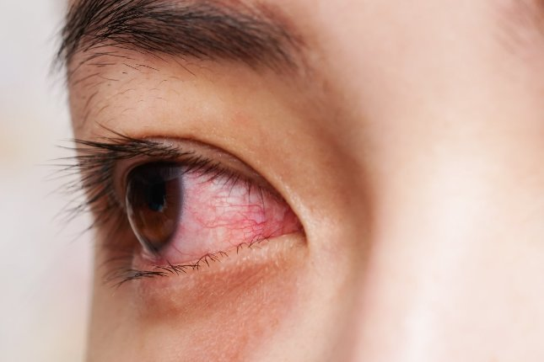
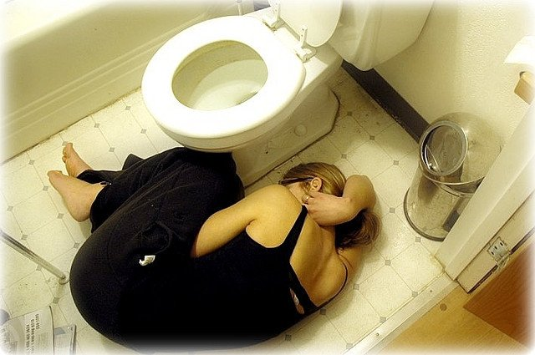
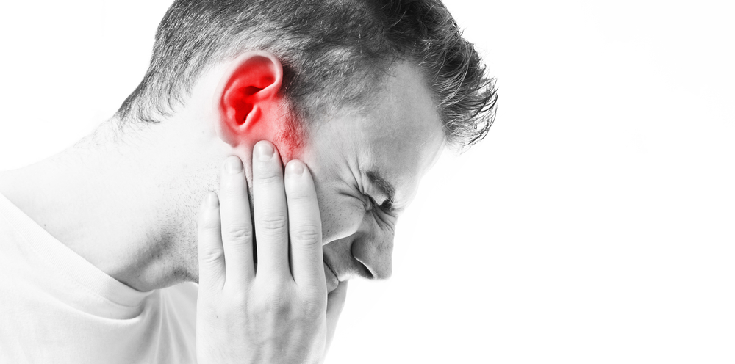
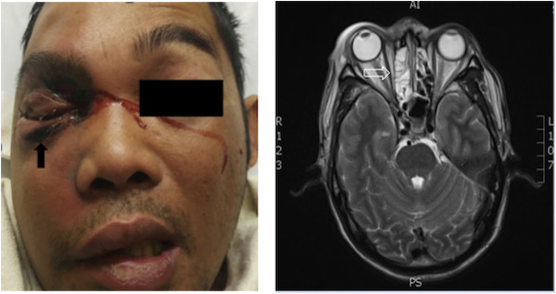
Kötőhártya gyulladás
Hányás, hasmenés, emésztőrendszeri tünetek
Fülzúgás, fülcsengés, szédülés
Indiai feketegomba fertőzés

Slide 15
Világszerte öngyilkos lehet a delta-variáns ? Japán erre a példa
Érdekes jelenség: Augusztusban még 23 ezer esetet regisztráltak naponta Japánban a delta-variáns miatt. Novemberben pedig már napi 140-re csökkent az esetszám, és a deltát alig-alig észlelik az országban.
A legvalószínűbb magyarázatnak tűnik, hogy a delta-variáns addig mutálódott, amíg végül el nem pusztította önmagát. Lehetséges, hogy az országban levő vírustörzsek között megnőtt az olyan vírusok aránya, amikben a fertőzésért felelős fehérje genetikailag meghibásodott, és a vírus ezáltal „evolúciós zsákutcába” jutott.
*Elképzelhető, hogy a vírus túl sok mutációt halmoz fel, és ezáltal nem tud tovább replikálódni. Ha egy ilyen vírus jön létre, az kihal.
*Simon Clarke, a Readingi Egyetem Biomedikai Tanszékének professzora szerint

Slide 16
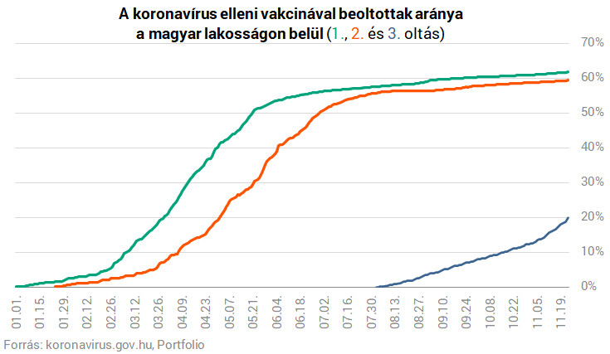

Slide 17

KÖSZÖNÖM A FIGYELMET

